Slide 1

ANALISI TEMPO ATMOSFERICO DI SZEGED
Nicolas Gregori
Progetto di Machine Learning
7 Maggio 2021

Slide 2
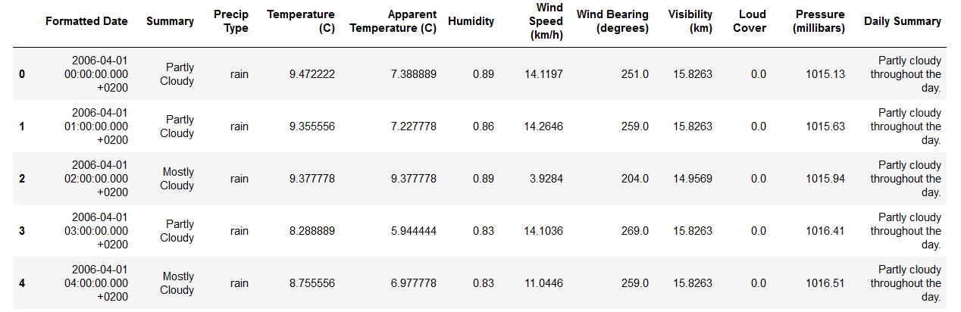
Descrizione del Dataset
Raccolta dati parametri atmosferici
Avvenuta tra il 2006 e il 2016 in una città ungherese
Contenuto:
  12 features
  96456 righe

Slide 3
Preprocessing dei dati
Preprocessing dei dati quasi nullo
Eliminazione delle colonne poco rilevanti
Rimpiazzamento dei valori NaN delle features
Splitting del dataset:
  60% train dataset
  40% test dataset

Slide 4
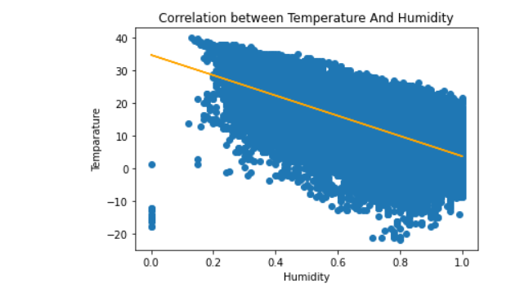
Temperatura - Umidità
Regressione Lineare
  Feature:
    Temperatura
  Target:
    Umidità
R² test score: ~ 40%
RMSE test score: ~ 7.39
Regressore non molto buona

Slide 5
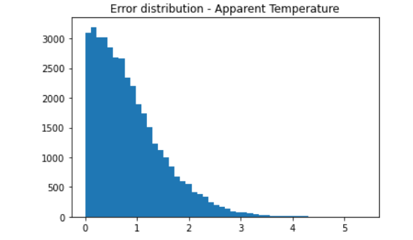
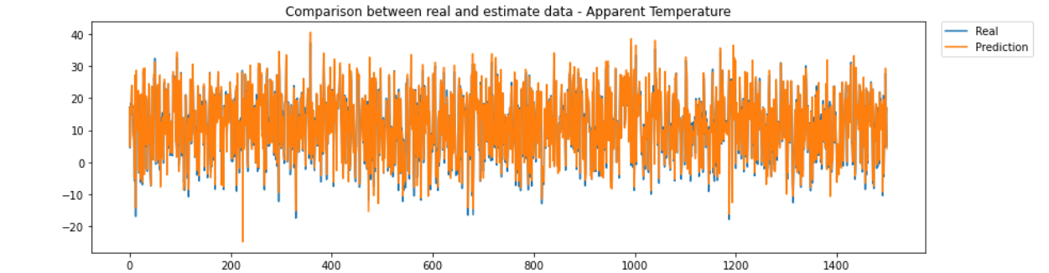
Temperatura Apparente
Regressione Multipla
  Features:
    Temperatura
    Umidità
    Velocità del vento
  Target:
    Temperatura Apparente
R² test score: ~98%
RMSE test score: ~1.08
Regressore molto buono

Slide 6
Pressione Atmosferica
Regressioni Ridge, Lasso e Elastic Net via GridSearchCV
  Feature:
    Tutti gli attributi target eccetto uno
  Target:
    Pressione atmosferica
Alpha: [1e-15, 1e-10, 1e-08, 0.0001, 0.001, 0.01, 1, 5, 10]}
Best RMSE (Elastic Net) : ~116.29

Slide 7
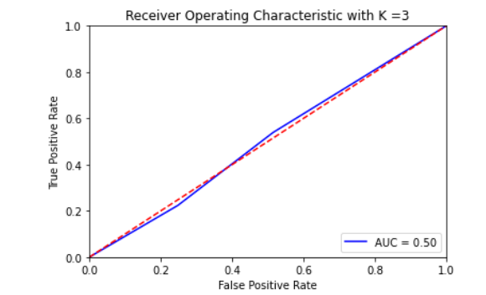
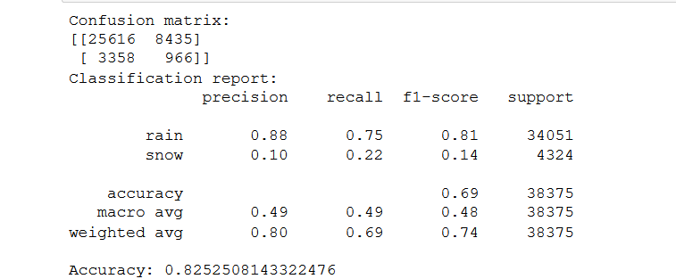
Tipo di precipitazione
Classificazione KNeighbors
  Features:
    Umidità
  Target:
    Tipo di Precipitazione

Slide 8
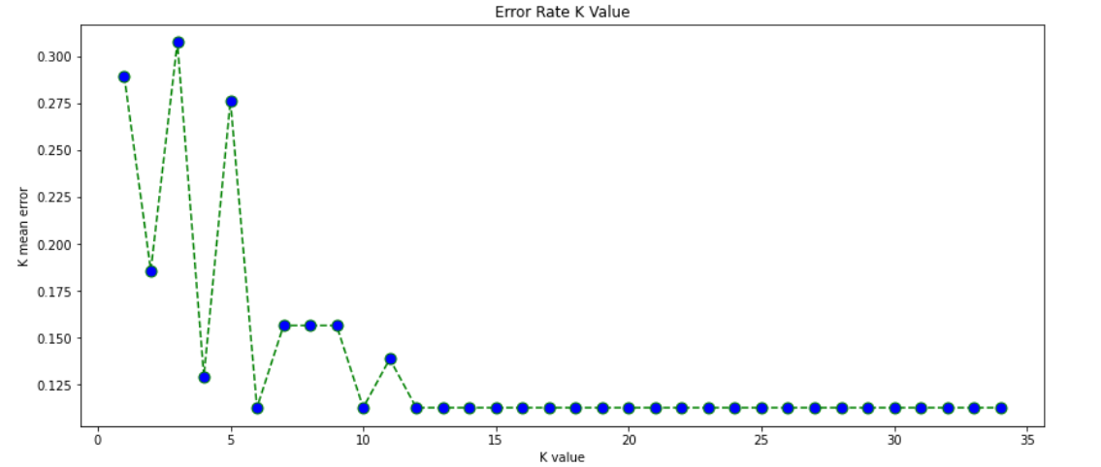
Tipo di precipitazione (2)

Slide 9
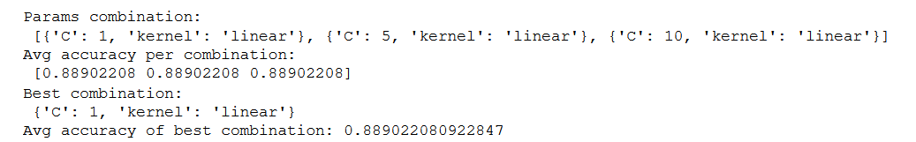
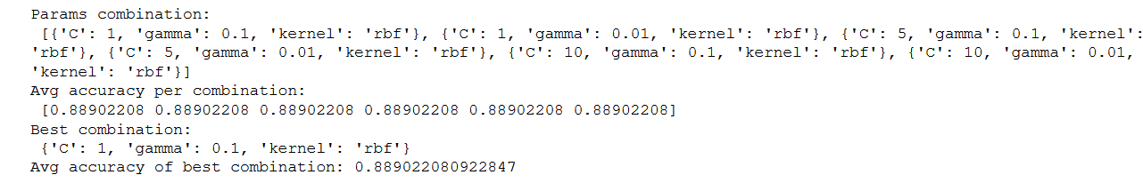
Tipo di precipitazione (3)
SVM tramite GridSearchCV
  Linear
  RBF

